Slide 1
Portafolios Virtual de Evidencias 1ª REUNIÓN DE TRABAJO Universidad del Valle de México. Campus Lago de Guadalupe Clave: 6913
Número de equipo 6 Proyecto: “Maquillaje: Ciencia, Arte y Sociedad”
Profesoras:
Olga Rocha Arrieta: Psicología
Guillermina Iglesias Ramírez: Problemas sociales, políticos y económicos de México
María Isabel Damián Reyes: Química
Angélica María Saldaña Barrascout: Literatura Mexicana
Claudia Angélica Chávez Páez: Derecho
Elba Liliana Camacho Reyes: Introducción al estudio de las Ciencias Sociales y Económicos

Slide 2
Índice de apartados del portafolio:
PRODUCTO 1. C. A. I. A. C. Conclusiones Generales………………………………………………………………………3
PRODUCTO 2. Organizador Gráfico……………………………………………………………………………………………6
PRODUCTO 3. Fotografías de la sesión 1.…………………………………………………………………………………….7
PRODUCTO 4. Organizador gráfico, sobre el arte de formular preguntas esenciales……………………………8
PRODUCTO 5. Organizador gráfico, Proceso de indagación…………………………………………………………….9
5.a Fotografías de la sesión 2……………………………………………………………………………………………………10
5.b Organizador gráfico que muestre los contenidos y conceptos de todas las asignaturas involucradas en el proyecto y su interrelación. (Producto 2 reestructurado)…….………………………………………………………………………….11
5.c Introducción o justificación y descripción del proyecto…………………………………………………………..12
5.d Objetivo general del proyecto y de cada asignatura involucrada………………………………………………13
5.e Pregunta generadora, pregunta guía, problema a abordar, asunto a resolver o a probar, propuesta, etcétera, del proyecto(s) a realizar…………………………………………………………………………………………………………………14
5.f Contenido. Temas y productos propuestos, organizados en forma cronológica. Tipos de evidencias o herramientas y documentos para planeación y seguimiento…………………………………………………………………………………15
PRODUCTO 6. Análisis de Mesa de Expertos General…………………………………………………………………..16
PRODUCTO 7 . Resumen y análisis de 3 experiencias exitosas…………………………………………………….….20
PRODUCTO 8. Estructura inicial de planeación…………………………………………………………………………..…22
Evaluación. Tipos, herramientas y productos de Aprendizaje.
EVALUACIÓN. FORMATOS. PRERREQUISITOS: Planeación general del Proyecto Interdisciplinario ..…31
PLANEACIÓN POR SESIÓN:………………………………………………………………………………………………………34

Slide 3
4. Organizador gráfico. Preguntas esenciales. 5. Organizador gráfico. Proceso de Indagación. 6. e) A.M.E. general. 7. g) E.I.P. Resumen (señalado). 8. h) E.I.P. Elaboración de Proyecto. 9. Fotografías de la sesión tomadas por la persona asignada para tal fin. Señalar que pertenecen a la 2a. R.T. 10. Evaluación. Tipos, herramientas y productos de Aprendizaje. 11. Evaluación. Formatos. Prerrequisitos. 12. Evaluación. Formatos. Grupo Heterogéneo. 13. Infografía (se elaborará en la 4a.R.T.B.). 14. Reflexiones personales (se elaborará en la 4a.R.T.B.).

Slide 4
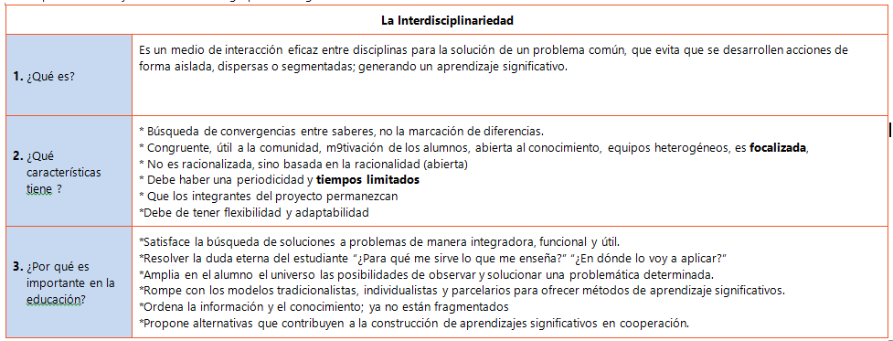
Producto 1. C.A.I.A.C. Conclusiones Generales.

Slide 5
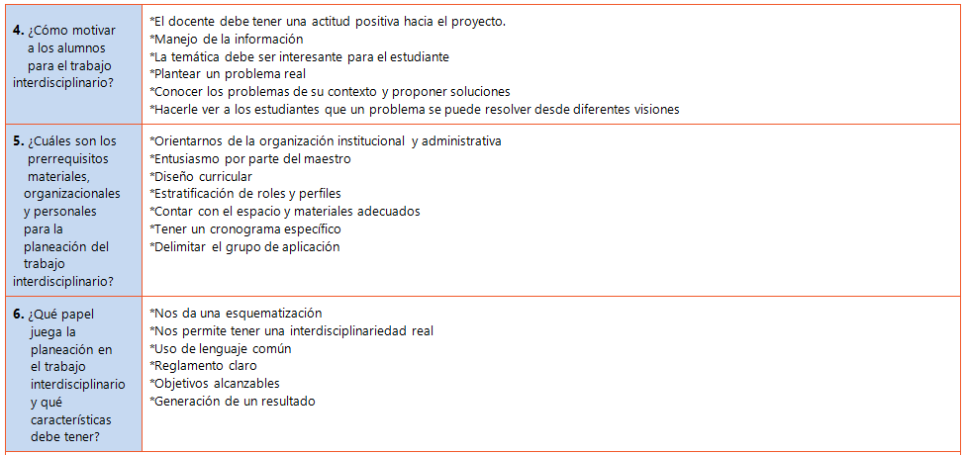

Slide 6
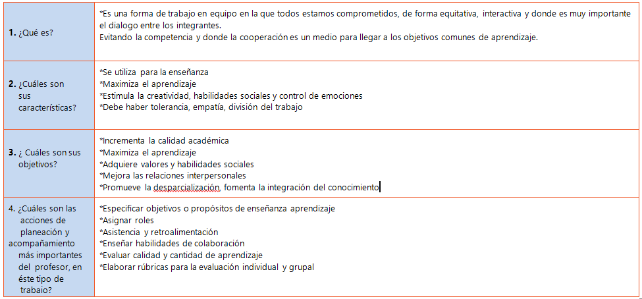

Slide 7
Producto 2:Organizador gráfico de los contenidos y conceptos de las asignaturas involucradas en el proyecto y su interrelación.
Problemas sociales, políticos y económicos de México
Literatura Mexicana
Derecho
Impacto social de la inseguridad
Estudio de la identidad de la mujer y su conceptualización
Legislación y violencia de género
Feminicidios en el Estado de México
Química
Psicología
Introducción a las Ciencias Sociales
Bioquímica neuronal
Políticas públicas para combatir la violencia de género
Estructuras de la
personalidad

Slide 8
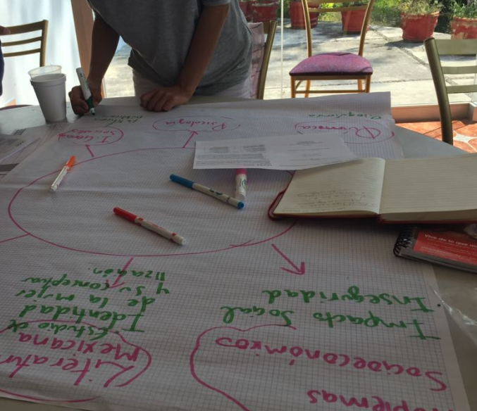
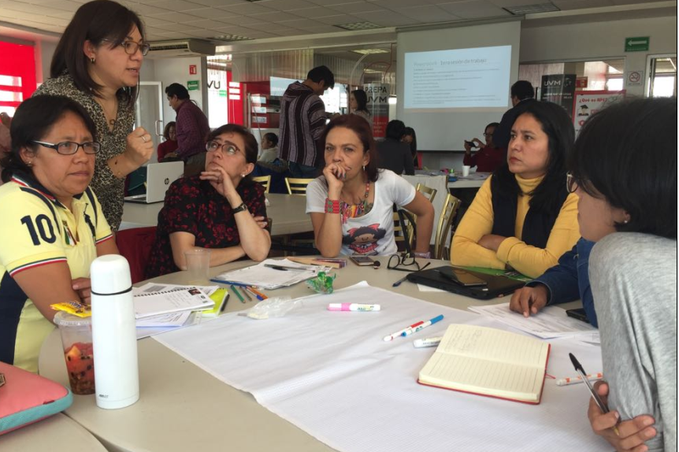
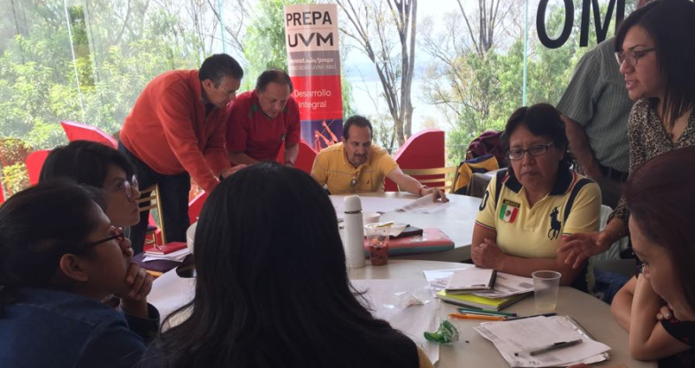
Producto 3. Fotografías de la Sesión 1

Slide 9
PRODUCTO 4. Organizador gráfico, sobre el arte de formular preguntas esenciales.

Slide 10
Producto 5. Organizador gráfico, Proceso de indagación

Slide 11
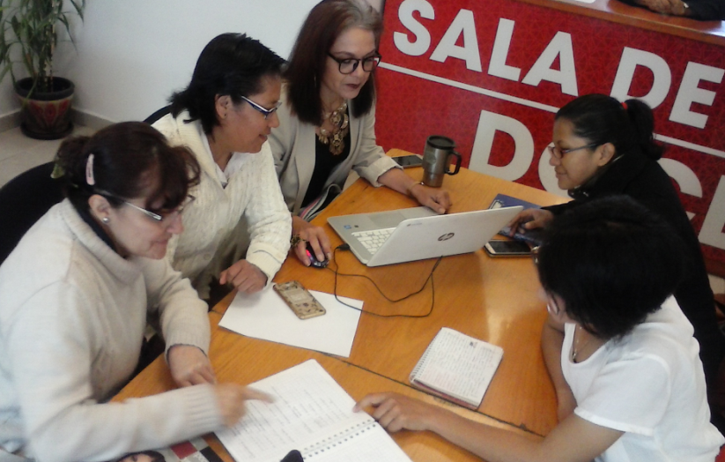
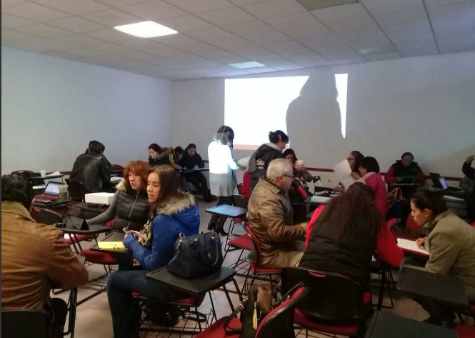
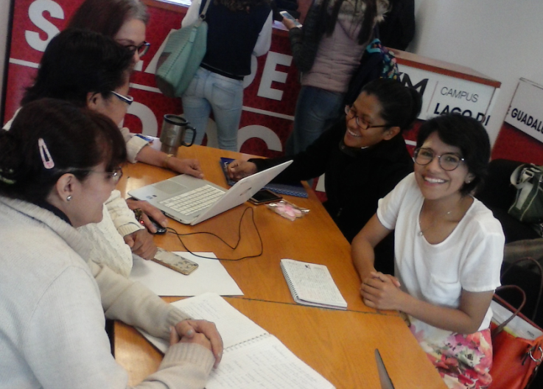
Producto 5. a Fotografías de la sesión 2

Slide 12
Producto 5. b Organizador gráfico que muestre los contenidos y conceptos de todas las asignaturas involucradas en el proyecto y su interrelación. (Producto 2 reestructurado)
Química Orgánica.
Manejo de sustancias químicas.
Maquillaje: Ciencia, Arte y Sociedad
Literatura
Psicología
Derecho
Química
Problemas Sociales y Económicos de México
Introducción a las Ciencias Sociales
Legislación de productos químicos y compuestos no permitidos
Tipos de control social
Sensación y percepción, Aprendizaje, Autoimagen
Cultura , Publicidad y Medios Masivos de Comunicación.
Referencia estética de la lírica: nivel poético y léxico

Slide 13
Producto 5.c Introducción o justificación y descripción del proyecto.
Dentro de la comunidad estudiantil se ha observado el uso de maquillaje como práctica frecuente entre las jóvenes, quienes quizá por encontrarse inmersas en los usos y costumbres “normalizados” por la cultura, así como por la lógica búsqueda de identidad durante el proceso adolescente; que implica la identificación, interacción y pertenencia a grupos conformados por sus pares, quizá no se hayan cuestionado acerca del impacto físico, social, psicológico y ambiental que emana de dicha práctica.
Partiendo de la premisa anterior, éste trabajo pretende, desde la indagación y colaboración interdisciplinaria, contribuir a que los jóvenes adquieran elementos cognitivos, actitudes críticas y herramientas de investigación que les faculten a desarrollar un criterio global y veraz acerca de las causas que propician el uso de maquillaje entre ellas, y además logren evaluar las consecuencias individuales, sociales y ambientales que se derivan de dicha práctica.
Al desarrollar procesos personales y colectivos de indagación, se pretende que los estudiantes desarrollen y empleen habilidades de pensamiento crítico y divergente para tomar sus propias decisiones ante la presión cultural y de las industrias de medios masivos de comunicación y tiendan a favorecer prácticas responsables en torno al consumo y empleo de maquillaje, así como a experimentar sus acciones en conformidad y plenitud con sus ideas.

Slide 14
5.d Objetivo general del proyecto y de cada asignatura involucrada
Fomentar en los estudiantes, desde de la indagación guiada, el fortalecimiento del pensamiento crítico, analítico y creativo, para promover una visión amplia e informada sobre los orígenes y consecuencias culturales, legales, sociales, psicológicas y químicas respecto del uso de maquillaje en las adolescentes, y motivar en ellas una práctica consciente y responsable al respecto.
Psicología: | Química | Derecho: | Problemas Soc. y Eco. de Méx. | Literatura | Introducción a las Ciencias Sociales:
Identificar la influencia que ejerce el medio en la constitución de su autoimagen y conducta | Identificar los compuestos orgánicos e inorgánicos y el nivel de riesgo de las sustancias presentes en los productos cosméticos | Analizar la legislación aplicable a la producción y venta de cométicos en México | Analizar el impacto social que tiene el uso del maquillajes como un estereotipo de belleza | Considerar la emoción en la expresión poética, plástica o simbólica, o léxica en el uso del maquillaje para enaltecer la identidad o la estética visual | Evaluar la influencia tienen los medios masivos de comunicación y las redes sociales en los jóvenes para que estos opten por maquillarse

Slide 15
5.e Preguntas generadoras, problema a abordar, asunto a resolver o a probar, propuesta, etcétera, del proyecto(s) a realizar
Se pretende dar una explicación en torno a las siguientes preguntas:
¿Qué consecuencias tiene el uso de productos cosméticos?
¿Qué estereotipos existen en torno al uso del maquillaje?
¿Qué tradiciones culturales y procesos sociales reflejan el uso de maquillaje?

Slide 16
5.f Contenido. Temas y productos propuestos, organizados en forma cronológica. Tipos de evidencias. Herramientas y documentos para planeación y seguimiento
Temas y productos propuestos | Tipos de evidencias | Herramientas y documentos para planeación y seguimiento
Uso histórico del uso de cosméticos en diversas culturas, particularmente en México. | Investigación documental | Artículo o ensayo
Referencia en la poesía de manera simbólica o fonética o plástica del maquillaje para enaltecer la belleza femenina | Exposición de la selección y clasificación de poemas | Antología de poemas y ensayos
Razones del uso de maquillaje entre las estudiantes | Encuesta y entrevistas a profundidad | Gráficos y estadísticas de la población encuestada
Contrastar la autoimagen con uso y sin uso de maquillaje | Práctica comparativa (entrevistas) | Testimonios
Valores asociados al rol femenino en torno a productos cosméticos. | Análisis de campaña publicitaria | Difusión en los pasillos de la escuela con la exposición de los carteles y/o anuncios
Reconocimiento de componentes en algún producto cosmético | Práctica de laboratorio | Hojas de seguridad

Slide 17
PRODUCTO 6. Análisis de Mesa de Expertos General

Slide 18
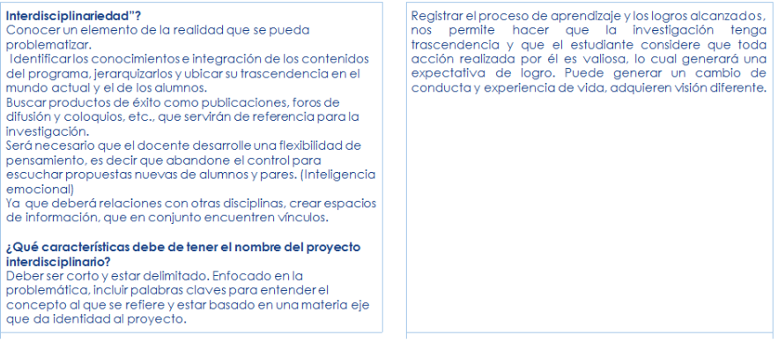

Slide 19
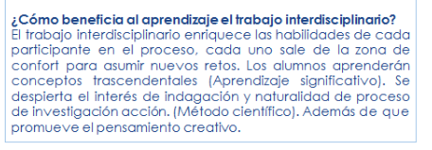

Slide 20
Producto 7 Resumen de 3 experiencias exitosas

Slide 21
Producto 7 Resumen de 3 experiencias exitosas

Slide 22
Producto 7 Análisis de 3 experiencias exitosas
Reflexión sobre lo que será tomado en cuenta en la construcción del propio proyecto:
Revisar las tres experiencias nos ha permitido identificar con mayor claridad los alcances y objetivos que podríamos alcanzar en nuestro propio proyecto.
Además, nos ha ayudado a delimitar nuestro propio tema de investigación y los conceptos y evidencias que nos gustaría solicitar a los estudiantes en las diferentes etapas que desarrollaremos.
De acuerdo al tipo de investigación estructurada, hemos aprendido como docentes que existen diversas estrategias para detonar el interés por un tema, guiar en el proceso de planteamiento de la pregunta de investigación y señalar y trabajar con los estudiantes en las diferentes actividades o evidencias del proceso de indagación.
Finalmente, conocer estas experiencias ha sido muy útil para tener mayor certeza de los alcances e impactos que estos proyectos han tenido en el proceso formativo de los estudiantes y de su potencial impacto en la comunidad.

Slide 23
Producto 8. Estructura inicial de planeación

Slide 25
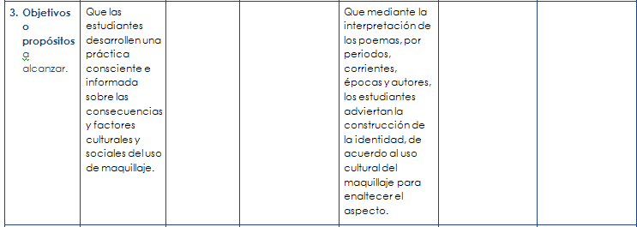

Slide 26
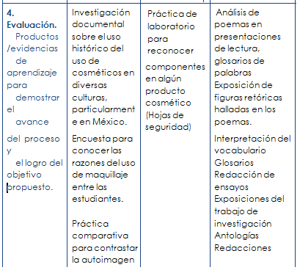

Slide 27
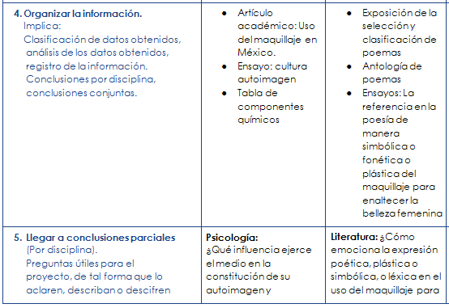
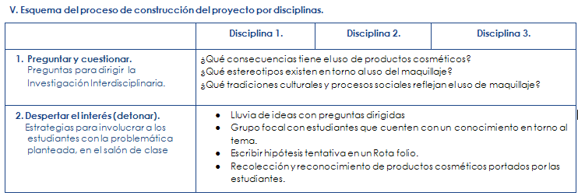
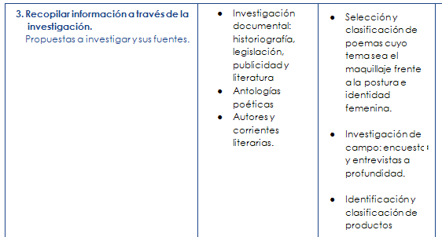
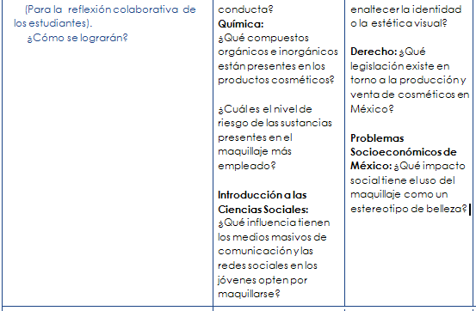
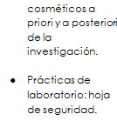

Slide 28
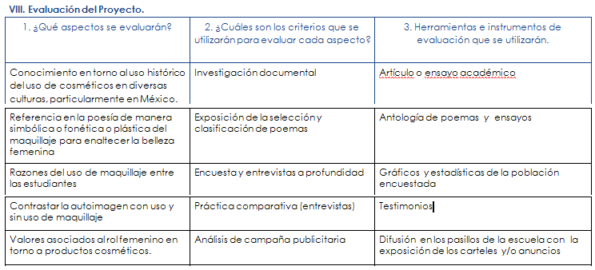

Slide 29
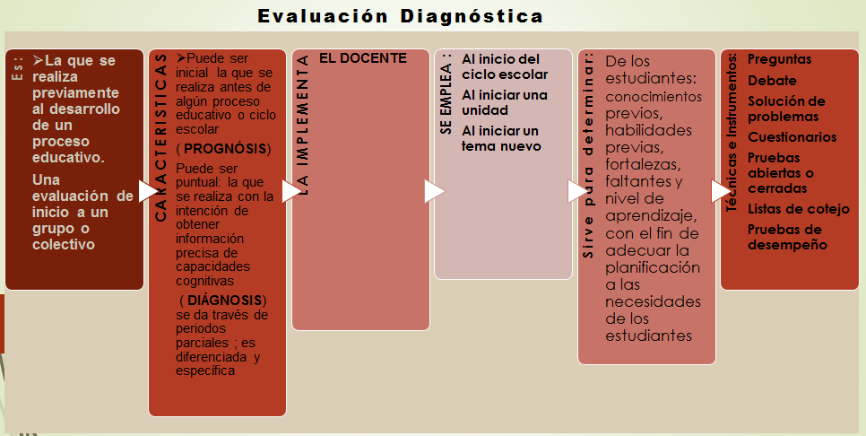
Díaz, F. y Barriga, A. (2002). Tipos de evaluación, en Estrategias Docentes para un Aprendizaje Significativo: una interpretación constructivista (pp. 396-414). México: McGraw Hill. Recuperado de https://des-for.infd.edu.ar/sitio/upload/diazbarrigacap8_EVALUACION.pdf

Slide 30
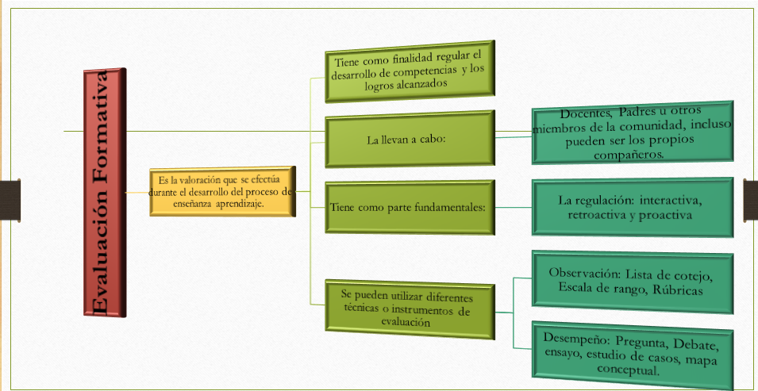
Dirección General de Desarrollo Curricular. (2012). El enfoque formativo de la evaluación, en Herramientas para la evaluación en educación básica. México, SEP. Recuperado de http://www.seslp.gob.mx/consejostecnicosescolares/PRIMARIA/6- DOCUMENTOSDEAPOYO/LIBROSDEEVALUACION2013/1- ELENFOQUEFORMATIVODELAEVALUACION.pdf

Slide 31
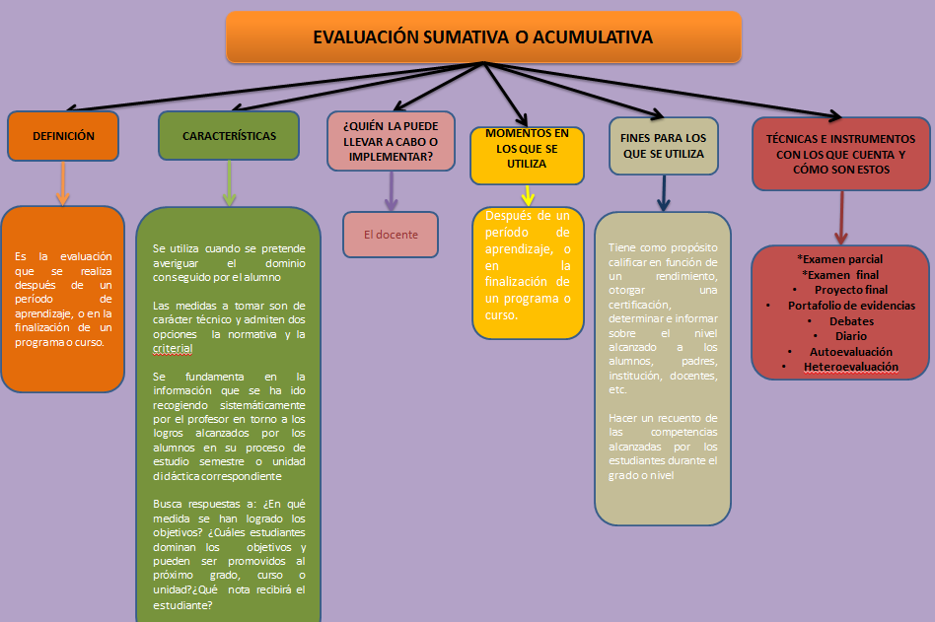
Agencia de Estados Unidos para el Desarrollo Internacional. (s.a.). Herramientas de evaluación en el aula. Recuperado de http://uvg.edu.gt/educacion/maestrosinnovadores/documentos/evaluacion/Herramientas_Evaluacion.pdf

Slide 32
Planeación General del Proyecto Interdisciplinario

Slide 33
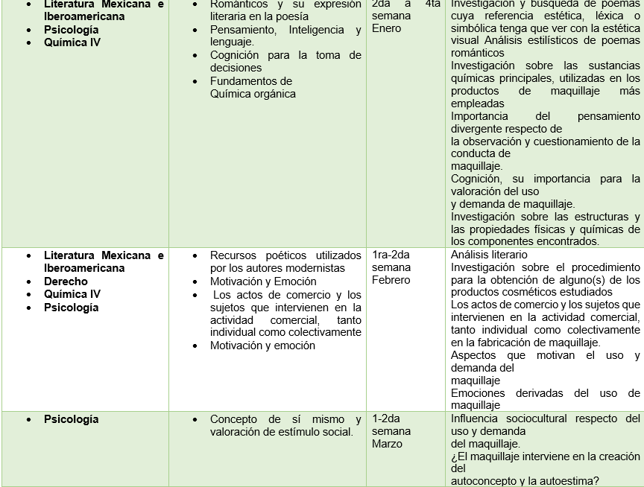

Slide 35
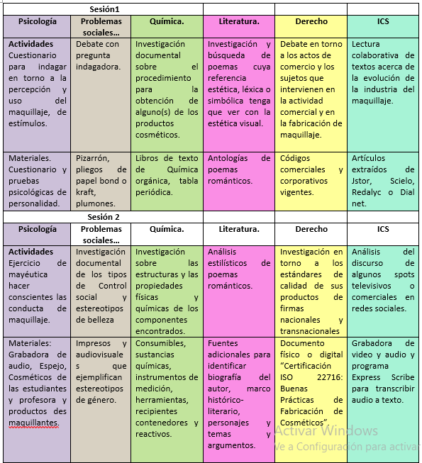
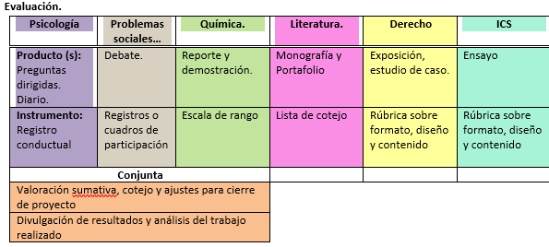
Planeación por sesión para Proyecto Interdisciplinario y Actividades enseñanza aprendizaje y evaluación por asignatura y conjuntas.

Slide 36
Producto 13. Lista. Pasos para Infografía
Elección del tema de interés
Investigación y recolección de la información
Síntesis de la información
Jerarquizar y establecer conexiones en la información
Selección del programa a emplear y planeación del diseño
Uso de imágenes adecuadas
Selección de color y tipografía
Adición de fuentes y referencias
DGIRE UNAM. Recuperado el Junio de 2018 : De ¿Cómo hacer una infografía?: http://conexiones.dgire.unam.mx/wp-content/uploads/2017/09/como-hacer-una-infografia.png

Slide 37
Producto 14. Infografía

Slide 38
Producto 15. Reflexiones personales
El proyecto de Conexiones representó un reto para comprender la importancia que tiene la interdisciplinariedad en mi labor docente, esta nos permite relacionar cada una de las diferentes disciplinas para analizar y solucionar un problema donde estén involucradas cada una de ellas con el objetivo de involucrar a nuestros estudiantes en temas que estén relacionados y que sean de su interés.
Uno de los principales obstáculos a los que me enfrente fueron los horarios para poder trabajar con los integrantes de mi equipo debido a que cada uno tenemos horarios diferentes, pero a pesar de ello, logramos sacar adelante el proyecto, en algunas ocasiones se hizo uso de la tecnología para facilitar el proceso de comunicación y avance del proyecto. Seguiré revisando información documental que me facilite el proceso de investigación del proyecto planteado para poderlo implementar el siguiente ciclo escolar con mis grupos de estudiantes.
Guillermina Iglesias Ramírez
Las dificultades propias para el proyecto de conexiones fue la falta de tiempo para reunirme con mis compañeras, lograr la sincronización de los tiempos para reflexionar con calma sobre el proyecto e incluso sus alcances.
La forma en que se resolvió fue estar en contacto por correo electrónico y WhatsApp modalidad un tanto impersonal desde mi punto de vista, pero válida para realizar el trabajo. Insisto en que se requiere reunirse de manera alterna a las horas clase para procurar ser eficiente en cubrir los requerimientos en forma; y aunque se llevaron a cabo las reuniones, me quedo con la sensación de que faltaron más encuentros necesarios para el trabajo. Los aspectos que debo trabajar, es distribuir la carga horaria con la de reunión de mi equipo para el logro de resultados.
En cuanto a la repercusión positiva después del proyecto de conexiones, me permitió conocer el trabajo de cada una de mis compañeras, reconocer en cada una su profesionalismo y potencial para el desempeño académico, lo mismo que compartir estrategias de enseñanza-aprendizaje. Asimismo el entusiasmo y empeño por cada actividad.
Angélica María Saldaña Barrascout

Slide 39
Producto 15. Reflexiones personales
Trabajar en el proyecto interdisciplinario me enriqueció en el aspecto de trabajo en equipo. Reiteras una de las estrategias que más ocupamos como profesores con los estudiantes. Generalmente no es sencillo, pero delegando y asignando roles es algo que funciona y más si se tiene un buen líder.
Se tuvieron dificultades en la cuestión de tiempos ya que no era fácil coincidir con todos los profesores para trabajar de manera conjunta. Pero con la implementación de uso de la TIC y trabajo delegado por parejas fue más sencillo.
María Isabel Damián Reyes
El desarrollo de la preocupación temática fue un proceso muy interesante, ya que gracias al trabajo interdisciplinario se pudo plantear el problema desde diversas ópticas resultado de la formación e intereses diversos que convergieron en el proyecto.
Personalmente, me entusiasma que los procesos de divulgación de la ciencia, indagación o investigación que como profesoras realizamos en las aulas, comiencen a ser más visibles y coordinados.
Gracias a las lecturas aprendí a ver a mis estudiantes como potenciales jóvenes investigadores que pueden incidir de manera positiva en su entorno más inmediato y en los grandes problemas que tenemos como sociedad.
Y finalmente, respecto al trabajo en equipo con mis compañeras, resultó complicado coordinar las reuniones y actividades, pero el tener un objetivo común nos motivó a realizar las actividades.
Liliana Camacho Reyes

Slide 40
Producto 15. Reflexiones personales
Es un reto importante lograr acuerdos en aras de poder desarrollar un trabajo interdisciplinarios que permita a la vez poder provocar en nuestros alumnos y a nuestros pares aportar un pensamiento reflexivo que nos permita de manera conjunta aportar algo a nuestra sociedad.
En lo personal fue una experiencia grata el trabajar con mis compañeras de equipo ya que fue muy enriquecedor conocer sus puntos de vista y sus experiencias.
Claudia Angélica Chávez Páez

